Slide 1
Windown 10
1.新增內部 DNS
2.新增網域 Domain
3. 加入本機管理者群組

Slide 2
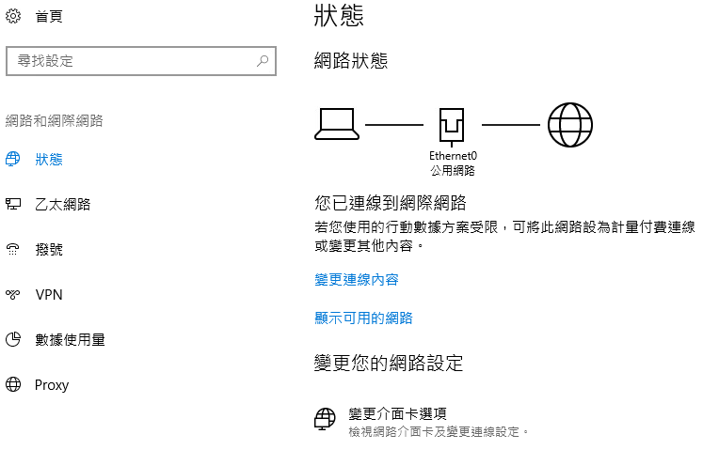
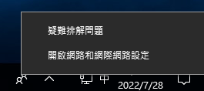
右下角網路圖示按右鍵，進入網際網路設定
點選變更介面卡選項

Slide 3
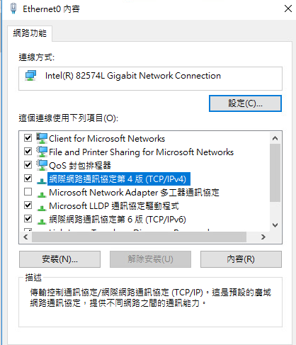
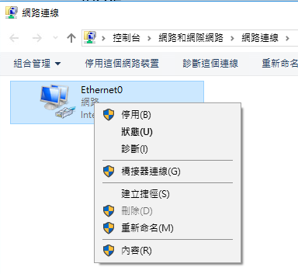
右鍵點選使用中乙太網路，選內容
下拉選單，點選 IPv4 並按下內容

Slide 4
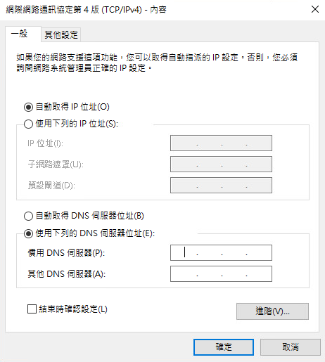
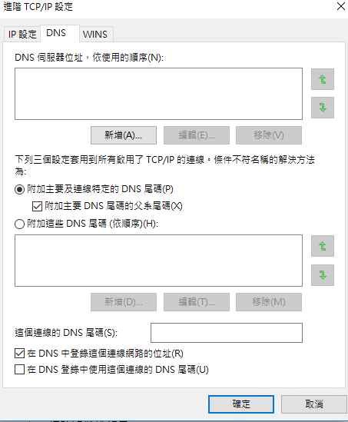
輸入 DNS 192.168.10.231

Slide 5
Windown 10
1.新增內部 DNS
2.新增網域 Domain
3. 加入本機管理者群組

Slide 6
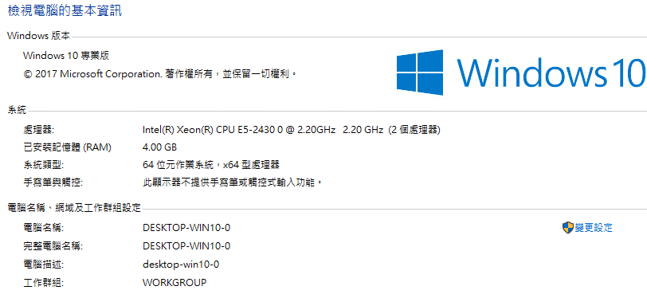
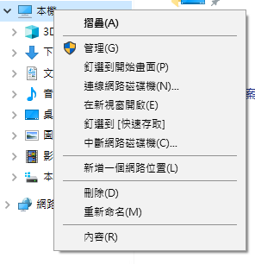
在檔案總管中點選本機右鍵按內容，在網域及工作群組設定，點選變更設定

Slide 7
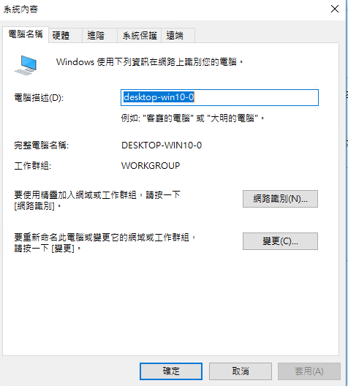
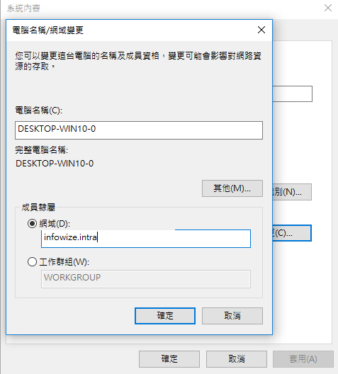
點選變更，在網域方框 輸入 infowize.intra

Slide 8
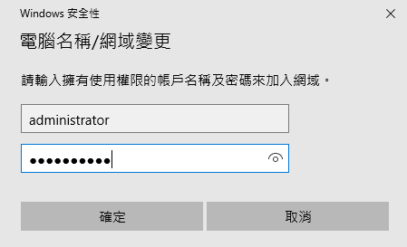
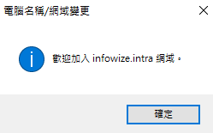
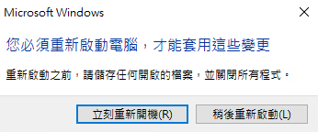

Slide 9
Windown 10
1.新增內部 DNS
2.新增網域 Domain
3. 加入本機管理者群組

Slide 10
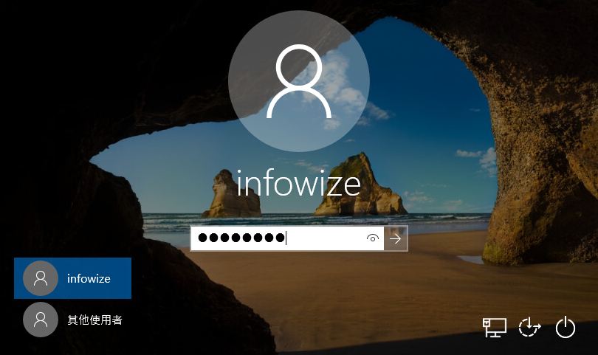
先登入原使用的本機帳號

Slide 11
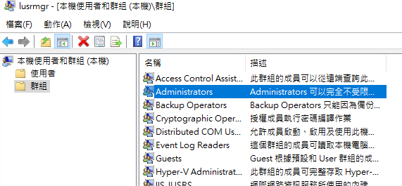
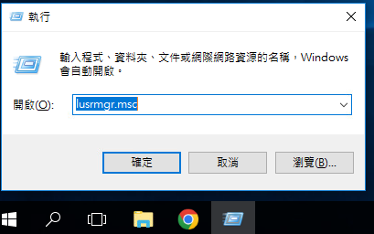
按 win鍵 + r ，輸入 lusrmgr.msc
選左邊第二項群組，再點選 Administrator

Slide 12
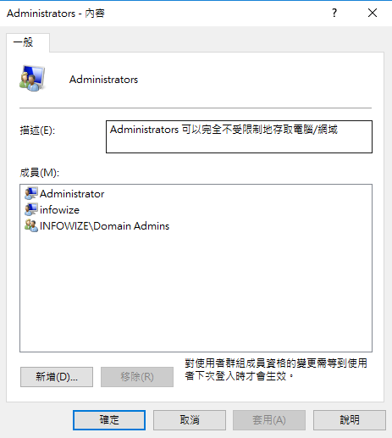
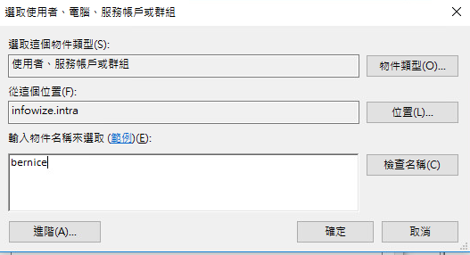
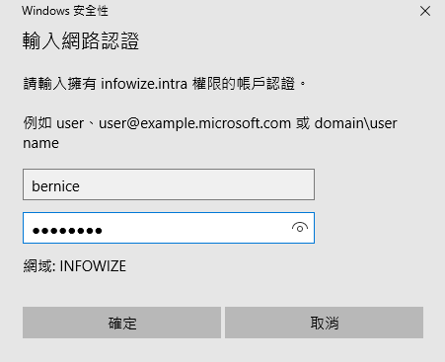
輸入 自已的網域帳號與密碼並確定

Slide 13
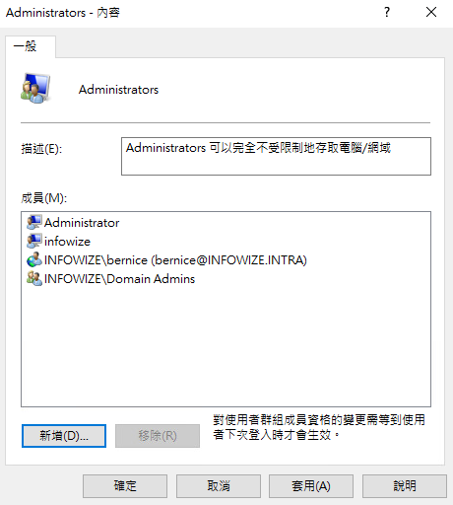
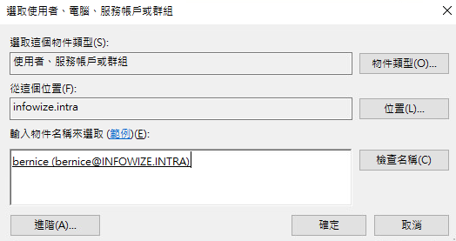
完成後，登出桌面

Slide 14
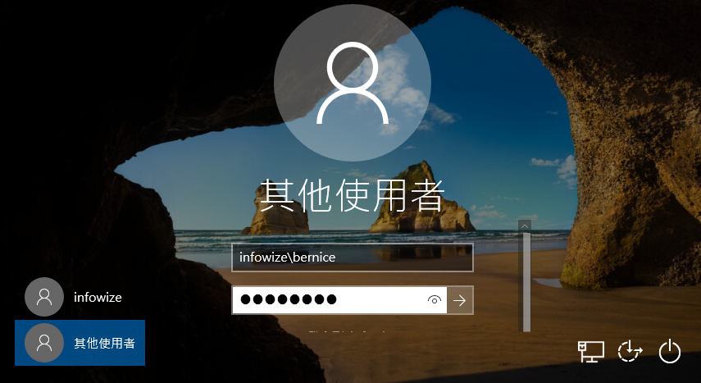
登入網域帳號與密碼

Slide 15
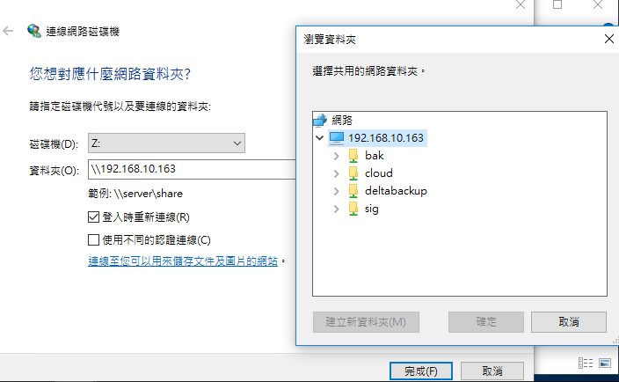
連接 網路資料機，不用再輸入帳號密碼

Slide 16
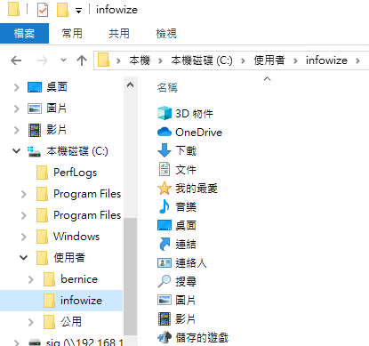
原先放在桌面\下載\文件資料夾的檔案，放在本機磁碟 C的使用者下

Slide 17
Windown 11
1.新增內部 DNS
2.新增網域 Domain

Slide 18
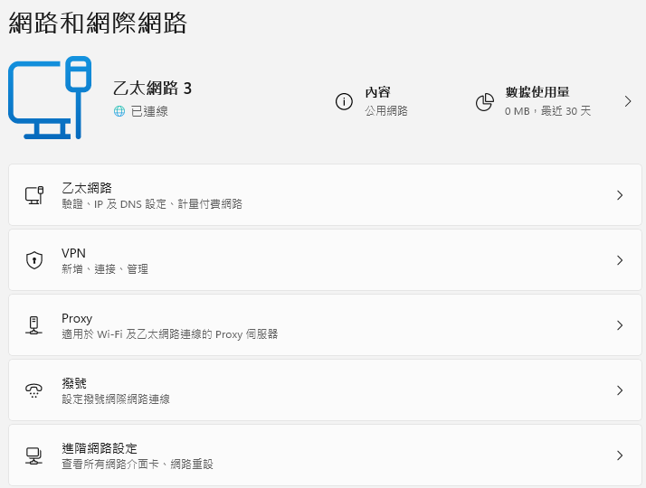

右下角網路圖示按右鍵，進入網際網路設定
點選進階網路設定

Slide 19
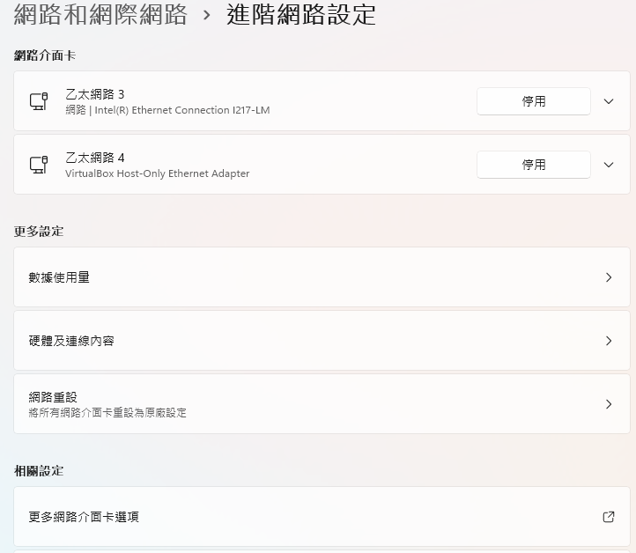
點選更多介面卡選項

Slide 20
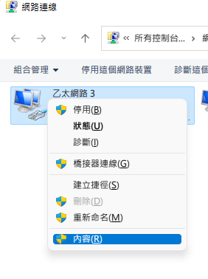
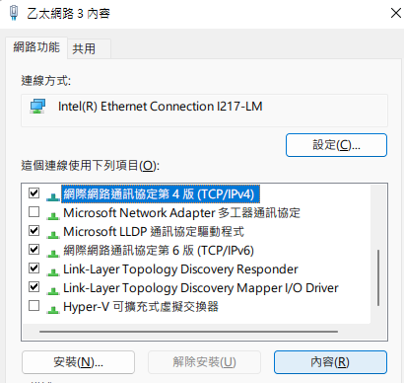
右鍵點選使用中乙太網路，選內容
下拉選單，點選 IPv4 並按下內容

Slide 21
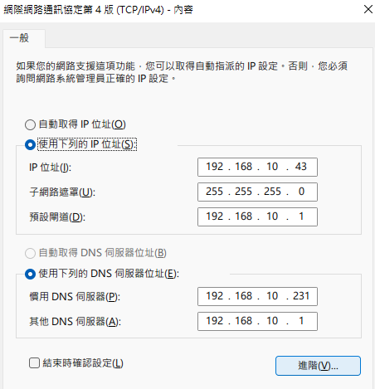
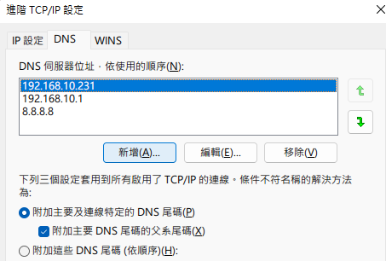
點選進階，新增 DNS 192.168.10.231

Slide 22
Windown 11
1.新增內部 DNS
2.新增網域 Domain

Slide 23
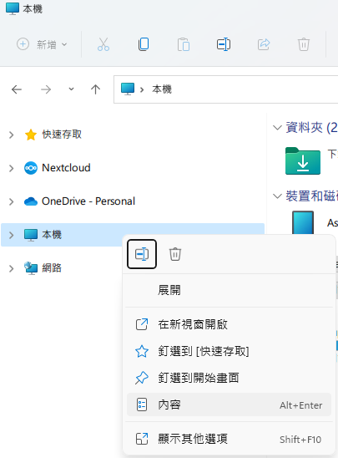
檔案總管中點選本機右鍵內容

Slide 24
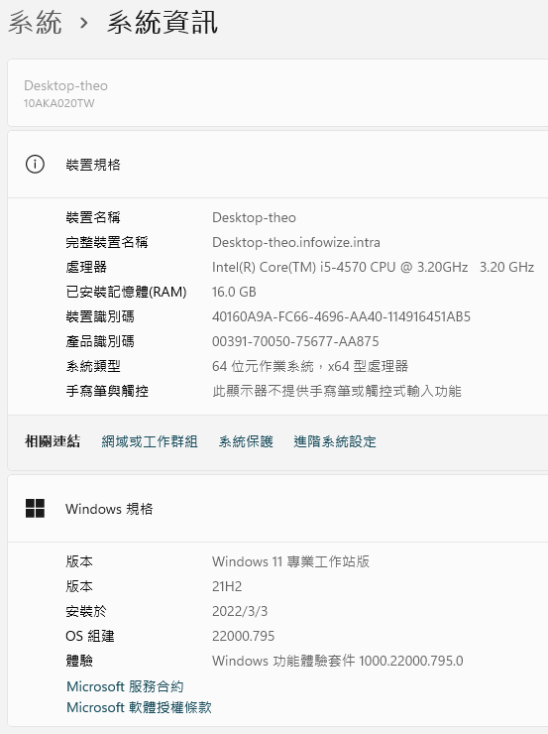
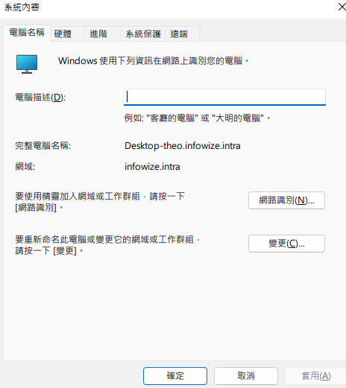
點選網域或工作群組，點選變更

Slide 25
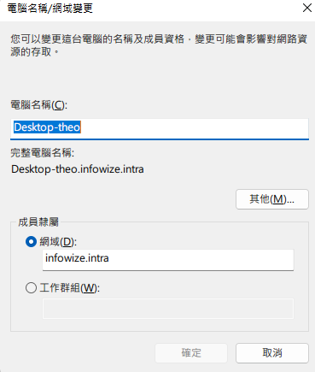
點選網域 輸入 infowize.intra，點選確定

